Slide 1



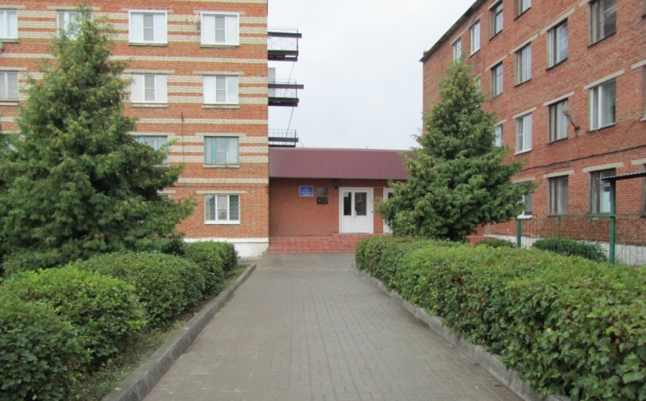
Деятельность волонтёрского отряда «Добрая воля»
ТОГБПОУ «Индустриально-промышленный техникум»

Slide 2
«Добро не лежит на дороге, его случайно не подберёшь.
Добру человек у человека учится»
Ч. Айтматов

Slide 3
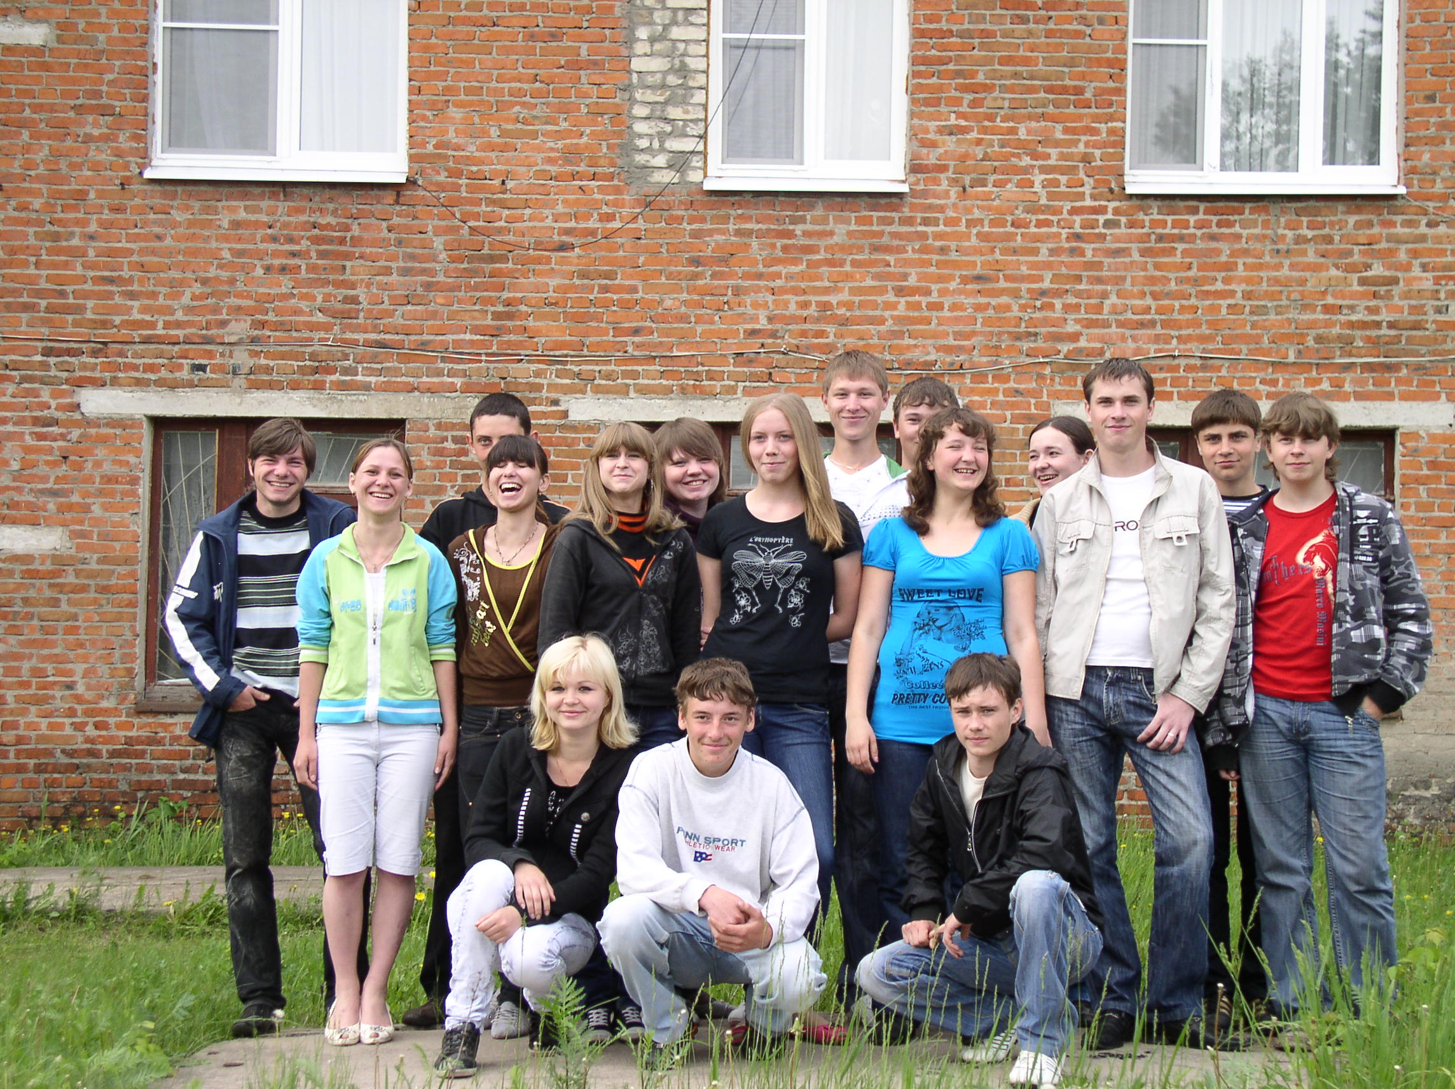
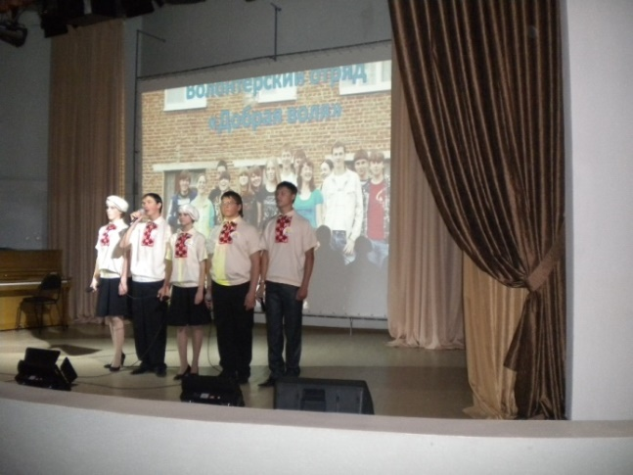
История волонтёрского отряда «Добрая воля»
Волонтерский отряд начал свою активную деятельность с 2010 года. В то время он насчитывал порядка 10-12 добровольцев.
В настоящее время:
руководитель отряда - Ситникова О.В.
командир отряда - Коломников Александр, студент
3 курса.
В состав волонтёрского отряда входят 55 человек.

Slide 4
Наш девиз
Люди помочь друг другу должны,
Кто это сделает, если не мы?
Мы – волонтёры великой страны,
Наши дела России нужны

Slide 5
Цели и задачи волонтёрского отряда
Развитие волонтерского движения в техникуме, формирование позитивных установок обучающихся на добровольческую деятельность. Внесение вклада в физическое и нравственное воспитание молодёжи, оказание помощи старшему поколению.
- формирование сплоченного деятельного коллектива волонтеров
- пропаганда ЗОЖ личным примером
- создание условий, позволяющих студентам своими силами вести работу, направленную на популяризацию ЗОЖ в подростковой среде

Slide 6
Что такое добровольчество
– это забота о людях
– это духовные свойства и гражданская добродетель
– это новые интеллектуальные ресурсы
– это новое видение социальной деятельности
– это особый взгляд на жизнь, целая философия, направленная на укрепление и сохранение человеческих ценностей
– это те, за кем будущее

Slide 7
Направления деятельности волонтёрского отряда «Добрая воля»
Патриотическое воспитание
Шефство над ветеранами и участниками ВОв, тружениками тыла, одинокими престарелыми людьми: акция «Ветеран живёт рядом», акция «Помоги ветерану», акция «Память поколений»
Добро и
милосердие
Проведение благотворительных акций для детей, оказавшихся в трудной жизненной ситуации: участие в традиционных акциях «Дорогою добра», «Возьмёмся за руки, друзья» (посвященная Международному Дню толерантности), акция «Мой храм»
Экология
Экологические акции «День древонасаждений», «Молодёжь за чистую Тамбовщину», «Чистое село», «Чистый двор»
Здоровый образ жизни
Проведение Дней здоровья, спортивных соревнований, мероприятий по пропаганде здорового образа жизни

Slide 8
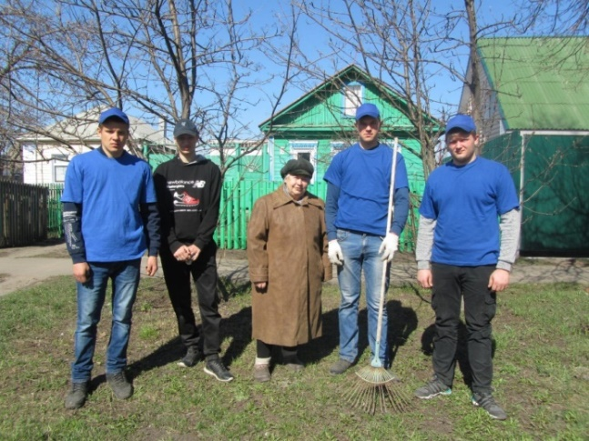
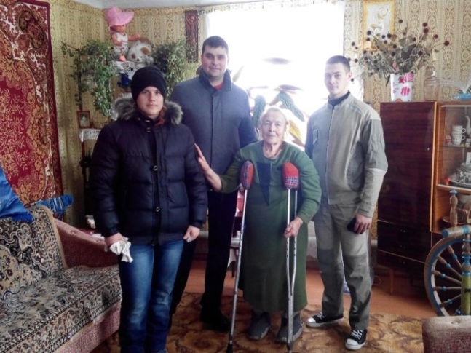
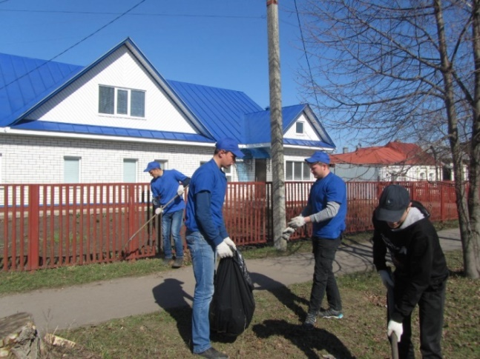
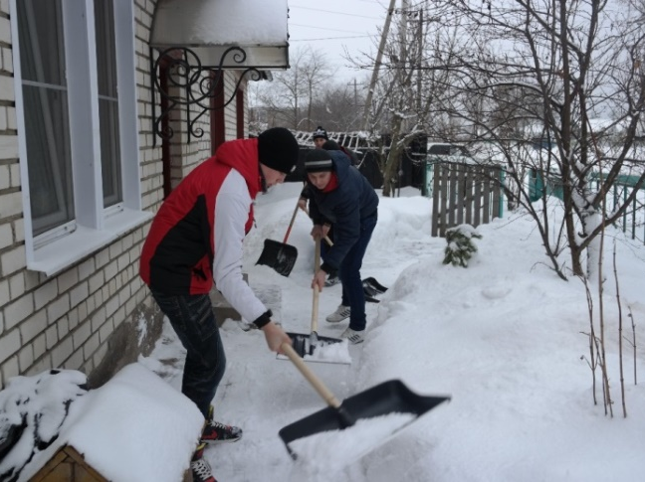
Акция
«Помоги ветерану»
Акция «Ветеран живёт рядом»

Slide 9
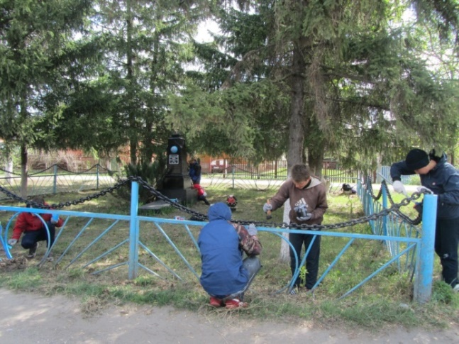
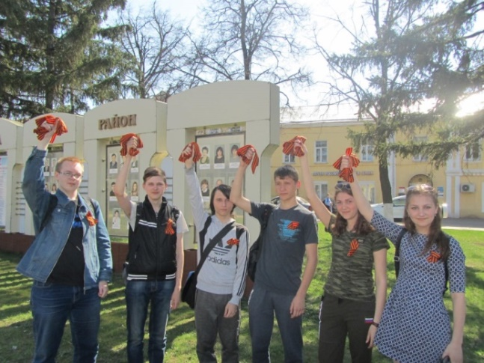
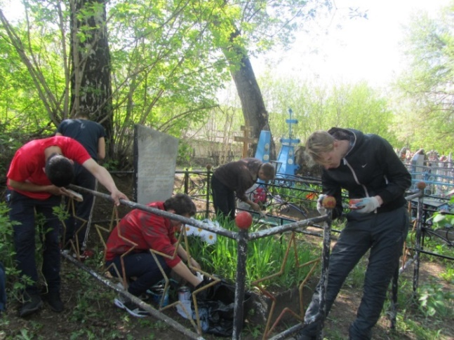
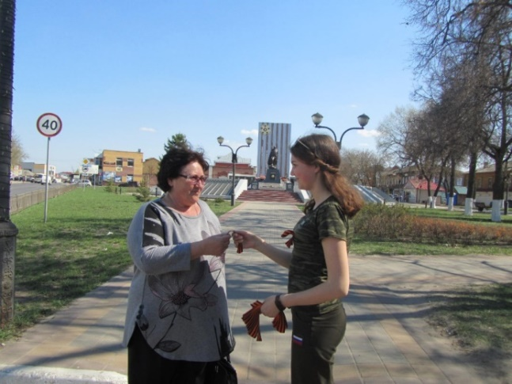
Акция «Память поколений»
Акция «Георгиевская ленточка»

Slide 10
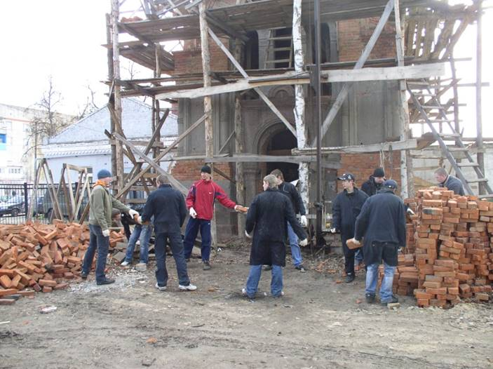
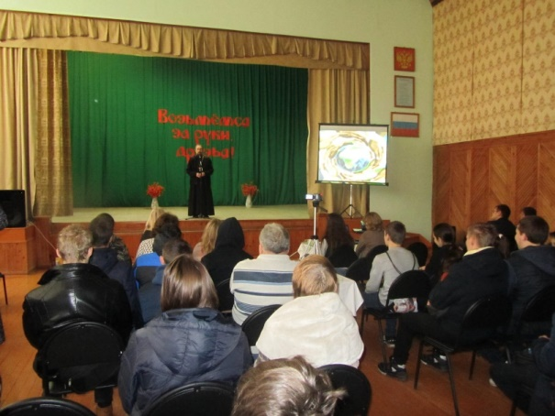
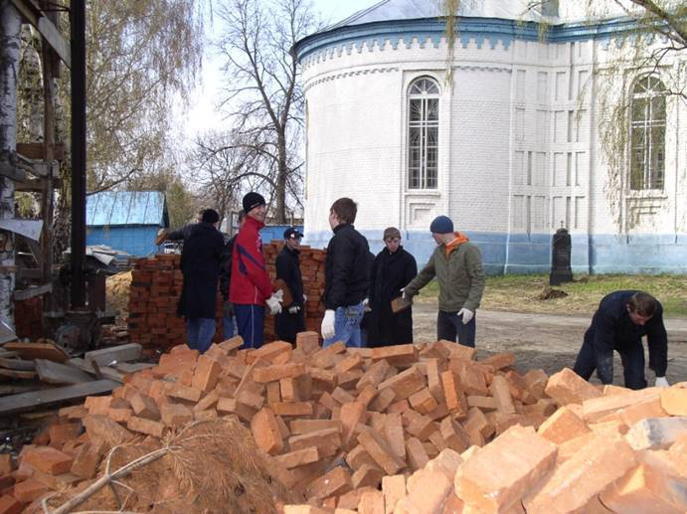
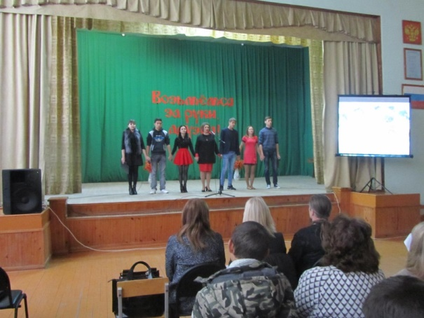
Акция
«Мой храм»
Акция «Возьмёмся за
руки, друзья»

Slide 11
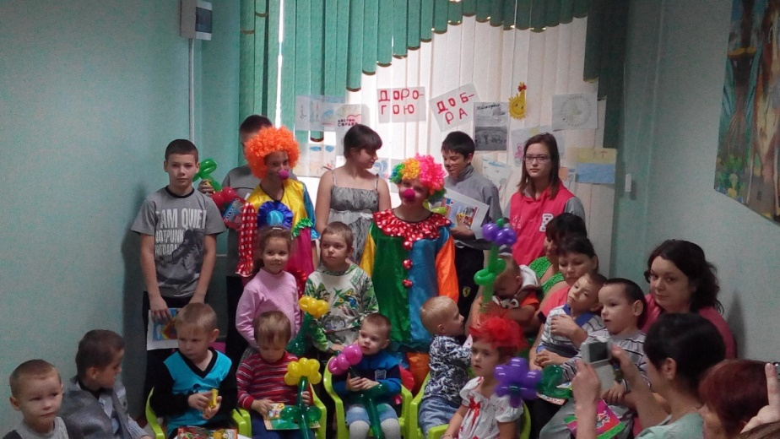
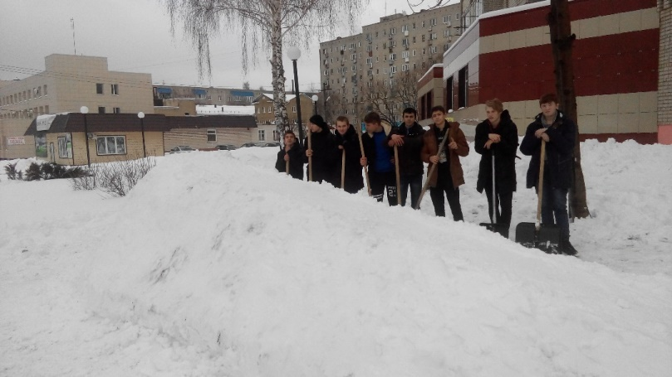
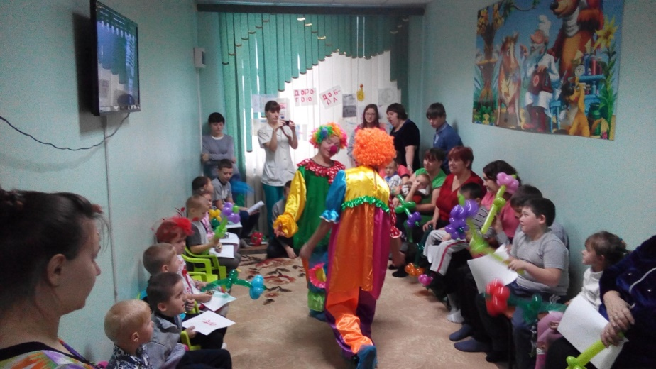
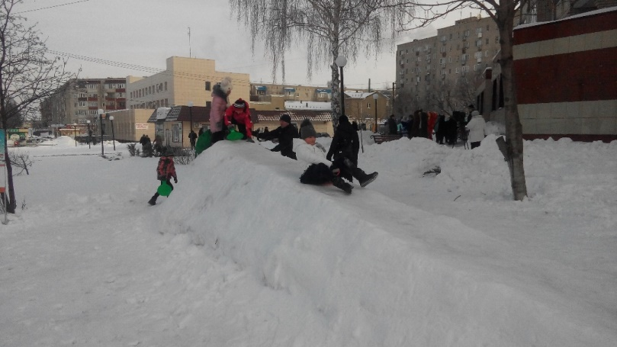
Акция «Дорогою добра»
Акция «Горка для детей»

Slide 12
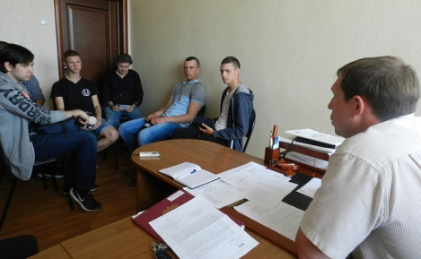
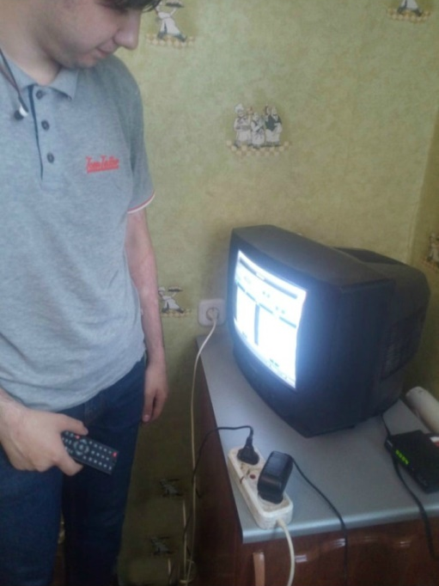
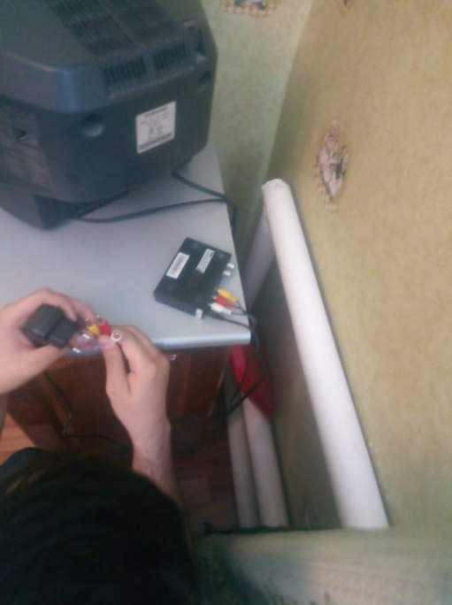
Волонтеры цифрового телевидения - 2019
Добровольцы оказывают помощь жителям города Рассказово при переходе с аналогового на новое цифровое телевещание.
Их задача – выйти в назначенное время, попытаться понять проблему и помочь.

Slide 13
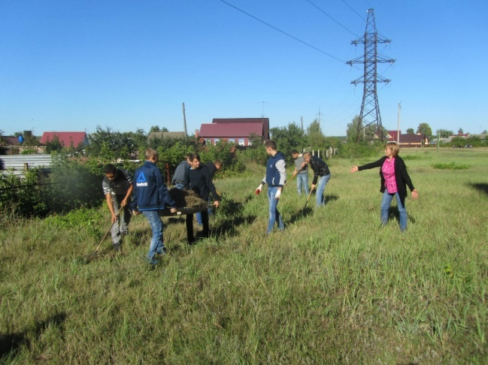
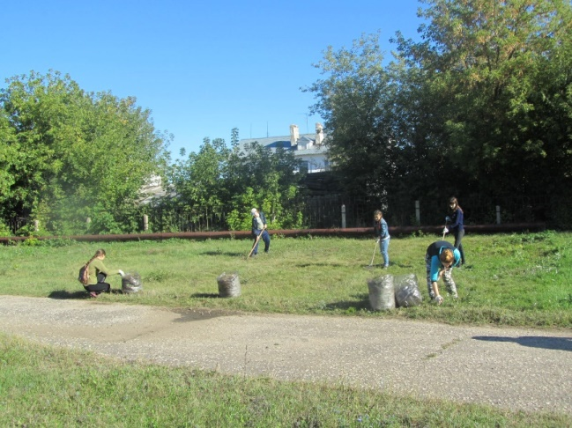
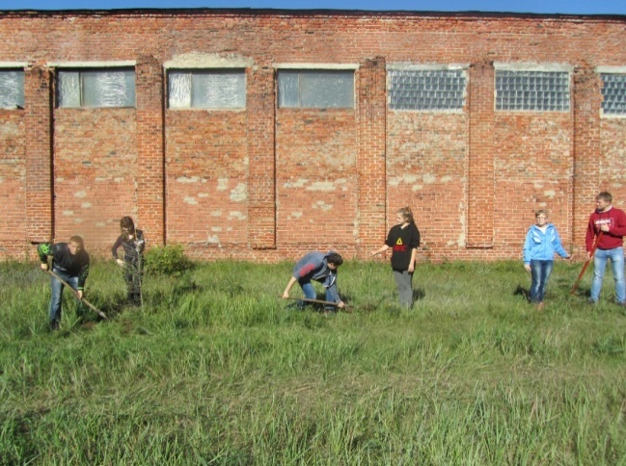
Всероссийский субботник

Slide 14
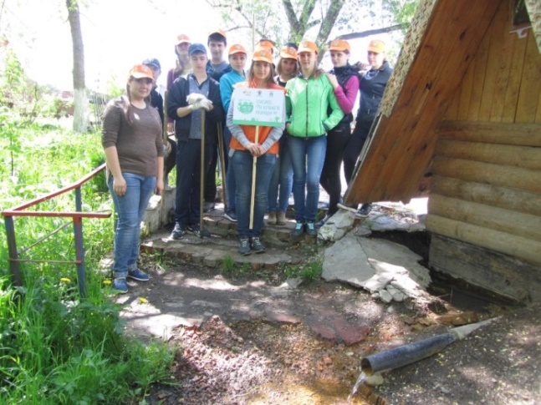
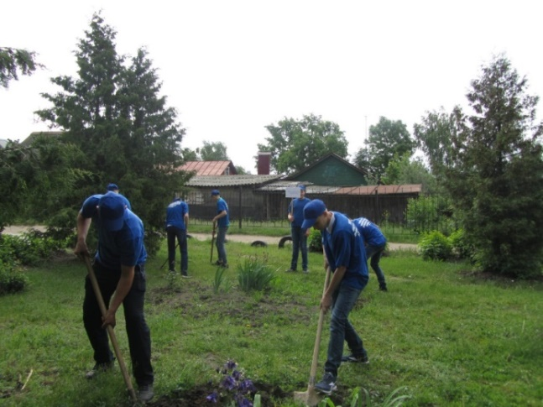
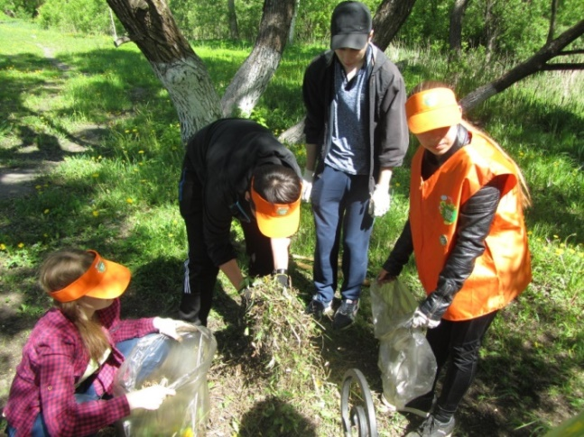
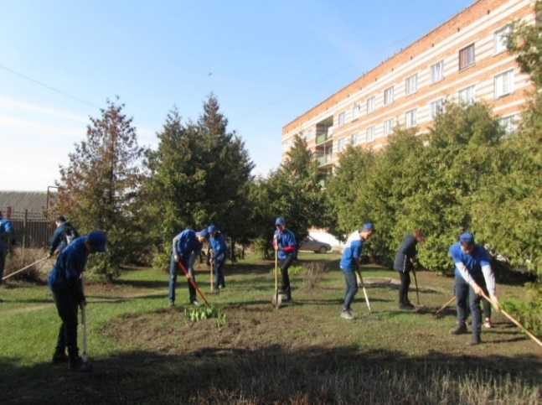
Акция
«Чистое село»
Акция «За чистую Тамбовщину»

Slide 15
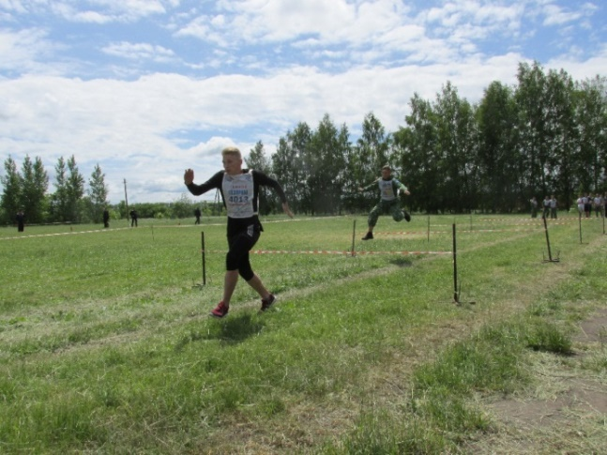
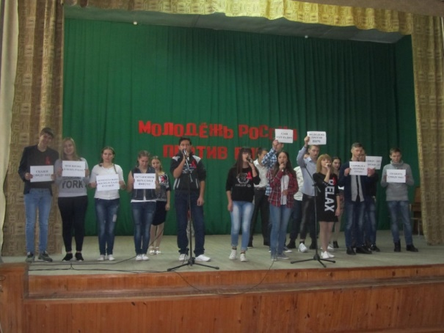
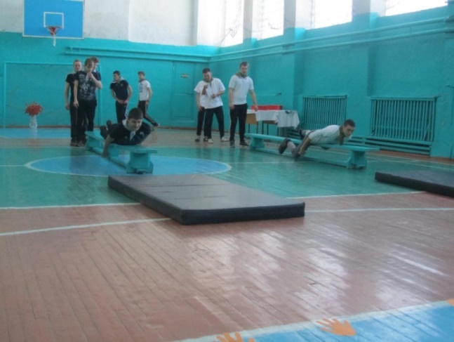
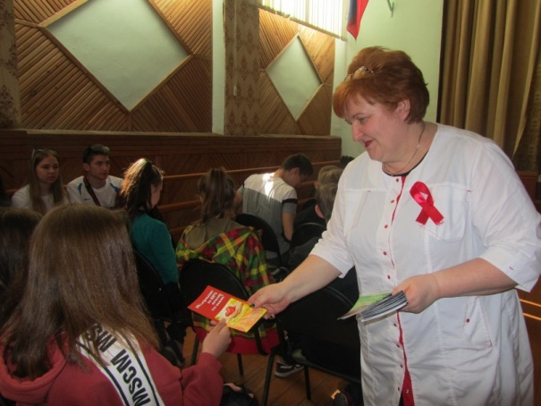
Спортивные соревнования
«Молодёжь России против ВИЧ»

Slide 16

Итоги нашей работы

Slide 17
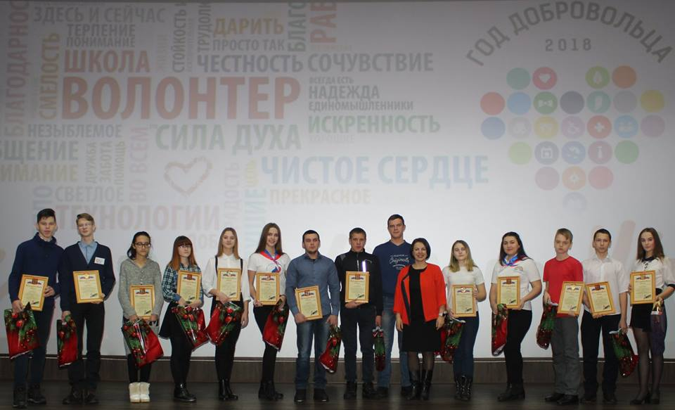
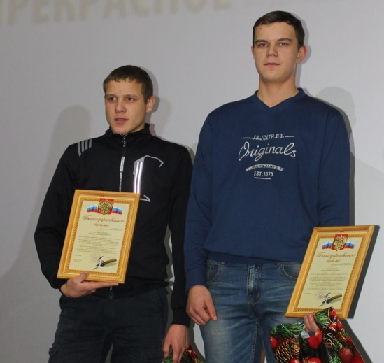
Итоги нашей работы
Закрытие года волонтёра - 2018
Вручение благодарственных писем

Slide 18
СМИ о нашей работе

Slide 19

«Быть добровольцем – значит, что ты отдаёшь что-то сообществу и чувствуешь себя его частью»

